Slide 1


МДОБУ детский сад комбинированного вида № 34, г. Сочи
ТЕМА: «Внедрение бережливых технологий в дошкольной образовательной организации»
Автор-составитель:
Зам.зав. по ВМР
Прус Е.В.

Slide 2
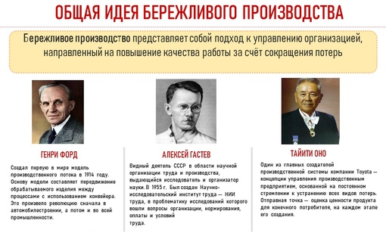

Slide 3
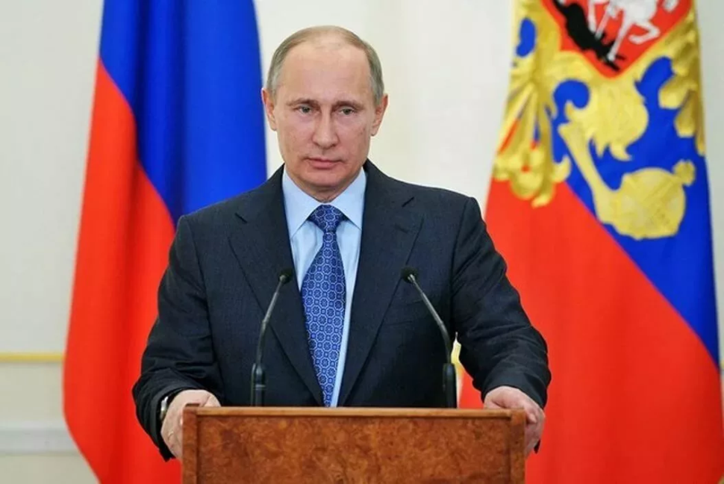
«Очевидно, что современные, в том числе, так называемые, бережливые технологии нужно внедрять повсеместно, во всех отраслях экономики и социальной сферы», - отметил Президент РФ.
Большая работа по этой теме стартовала в 2019 году в рамках национального проекта «Производительность труда» на малых и средних предприятиях страны. «И результат есть, уже есть результат. Эти результаты фиксируются на национальном уровне», - считает Владимир Путин.

Slide 4
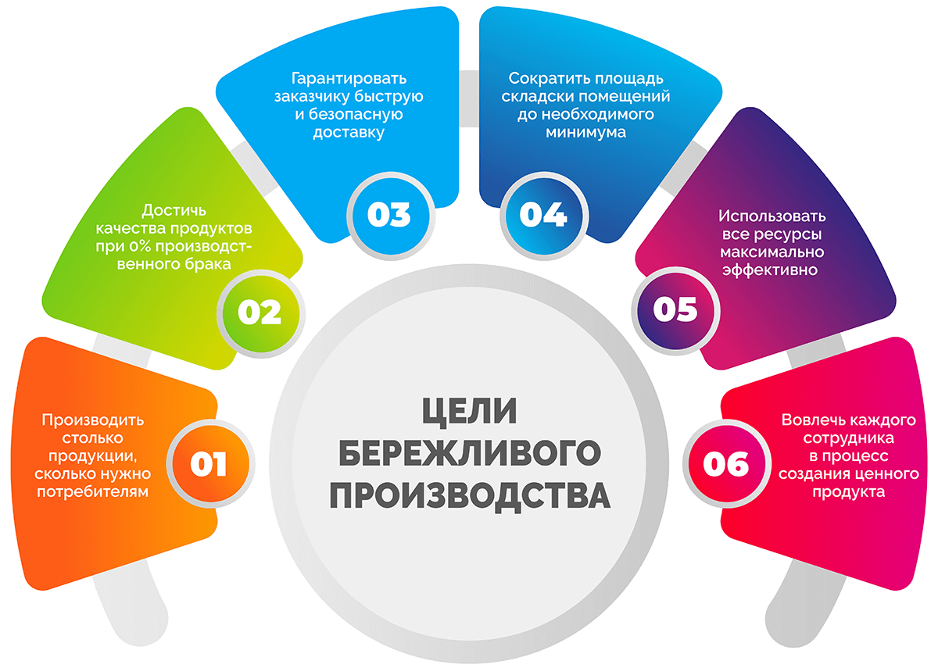

Slide 5
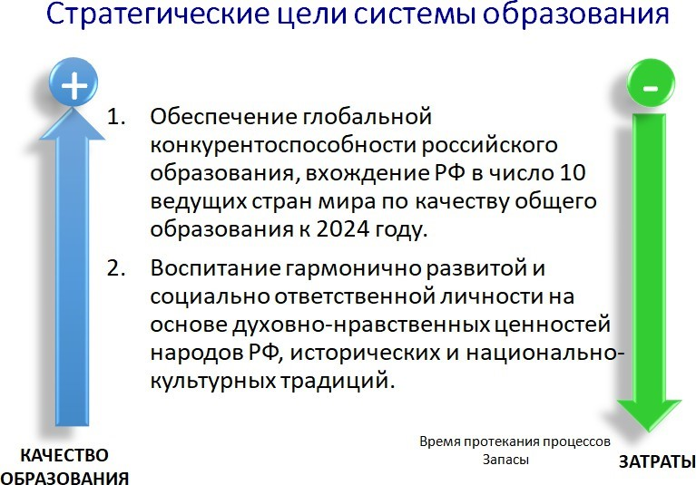

Slide 6
Концепция бережливого производства оперирует следующими основными понятиями:
ЗАКАЗЧИК - это тот, кто заинтересован в результатах труда организации
ЦЕННОСТЬ - это действия, качества, свойства продукта, которые являются значимыми для заказчика
ВРЕМЯ СОЗДАНИЯ ЦЕННОСТИ - это промежуток времени, в течение которого продукт приобретает свойства, интересующие заказчика, то есть приобретает ценность.
ПОТОК СОЗДАНИЯ ЦЕННОСТИ - последовательность всех этапов, как добавляющих, так и не добавляющих ценность, которые необходимы, чтобы создать продукт труда и передать его потребителю
ПОТЕРИ - любая деятельность, которая потребляет ресурсы, но не создает ценности
СОВЕРШЕНСТВОВАНИЕ - непрерывное, постоянное улучшение деятельности с целью увеличения ее ценности и уменьшения потерь
ВЫТЯГИВАНИЕ - это производство только по требованию заказчика необходимого количества необходимого продукта

Slide 7
ПРОЦЕСС
Потери
работа, не добавляющая ценность
Незначимая работа
работа, не добавляющая ценность, но необходимая
Значимая работа
работа добавляющая ценность

Slide 8
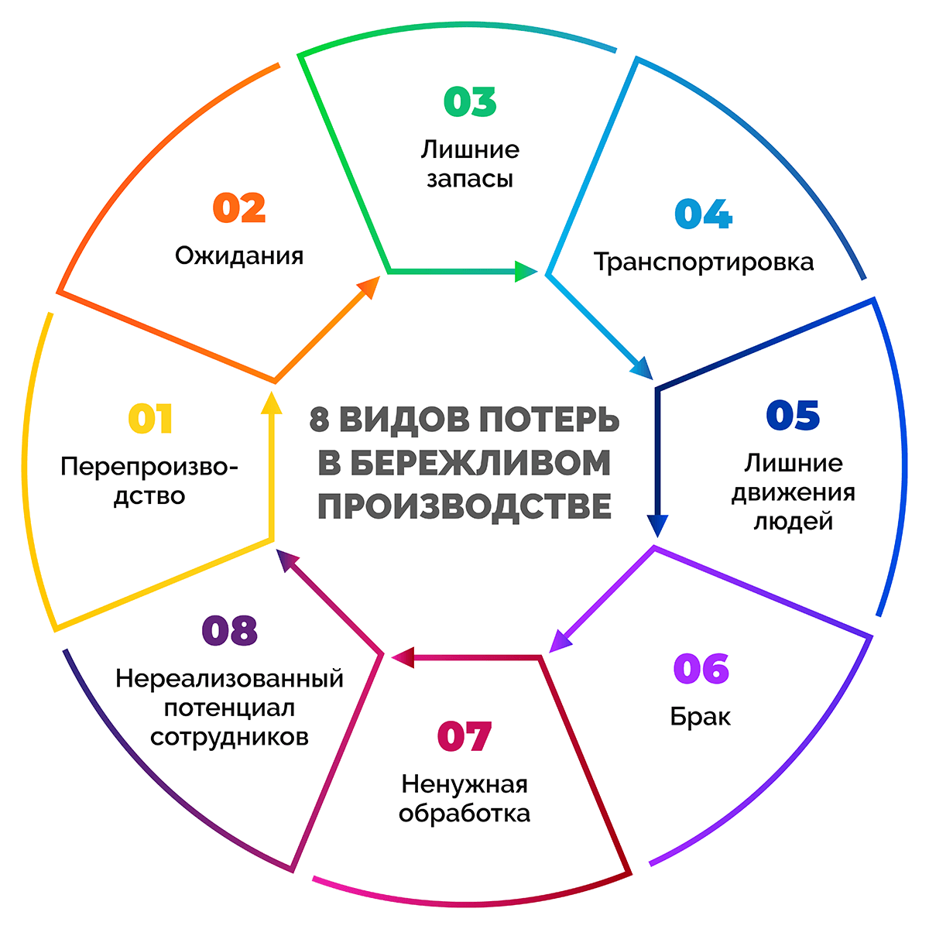

Slide 9

Организационные вопросы разработки и реализации оптимизационных проектов в образовательной организации
Рабочая группа по внедрению методов и инструментов бережливого производства
Проектная группа
для реализации конкретного проекта

Slide 10
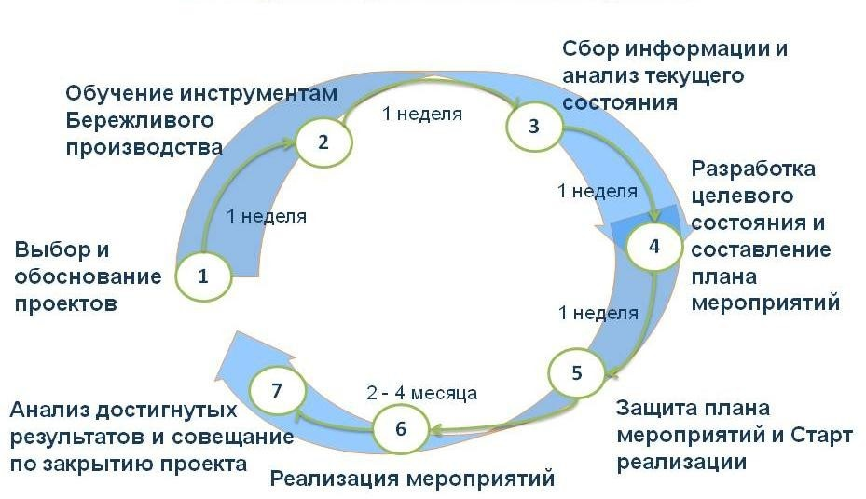

Slide 11
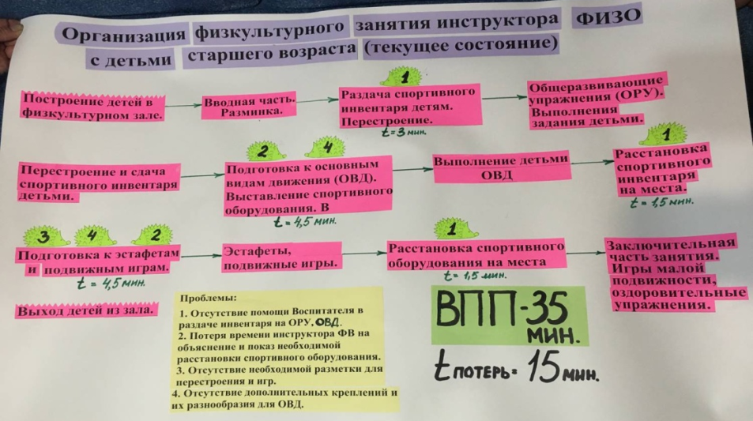
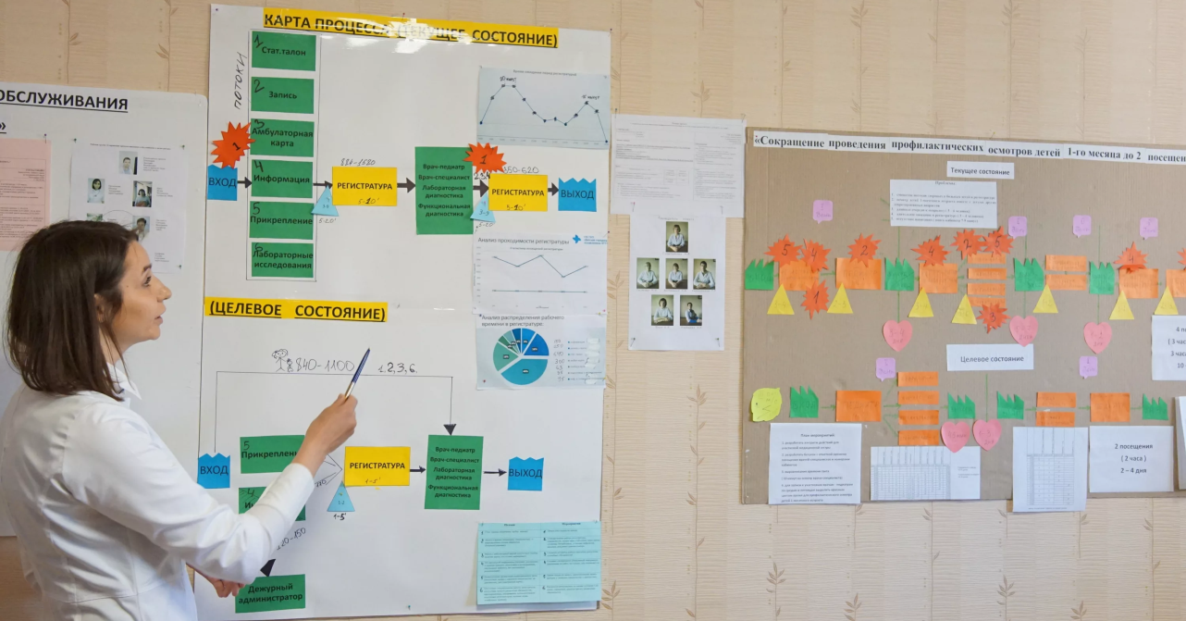
ПРОЕКТНАЯ КОМНАТА ОБЕЯ

Slide 12
Картирование как метод выявления и устранения потерь в
деятельности образовательной организации
Идеальное состояние -
эталонные показатели, к которым нужно стремиться
Целевое состояние -
показатели, которые будут достигнуты после реализации мероприятий по устранению потерь
Текущее состояние
фактические показатели на рассматриваемую дату

Slide 13
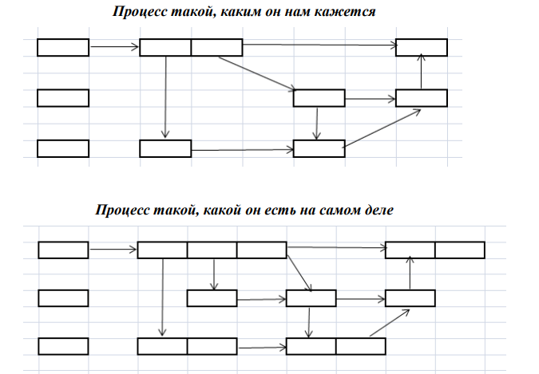
Карта дает наглядное представление процесса и способствует его лучшему пониманию

Slide 14
Процесс составления карты
6 шаг
Построение карты целевого состояния процесса
5 шаг
Разработка комплекса мероприятий по устранению проблем
4 шаг
Выявление проблем, присущих исследуемому процессу
3 шаг
Построение карты потока создания ценности текущего состояния процесса
2 шаг
Наблюдение процесса на месте выполнения работ,
хронометрирование действий
1 шаг
Выявление действий, которые составляют процесс

Slide 15
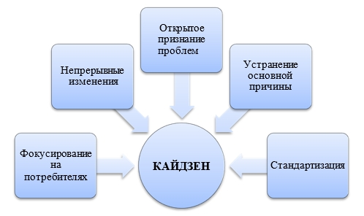
МЕТОДЫ И ИНСТРУМЕНТЫ БЕРЕЖЛИВЫХ ТЕХНОЛОГИЙ, ИСПОЛЬЗУЕМЫЕ ПРИ РЕАЛИЗАЦИИ ОПТИМИЗАЦИОННЫХ ПРОЕКТОВ В ОБРАЗОВАТЕЛЬНЫХ ОРГАНИЗАЦИЯХ

Slide 16
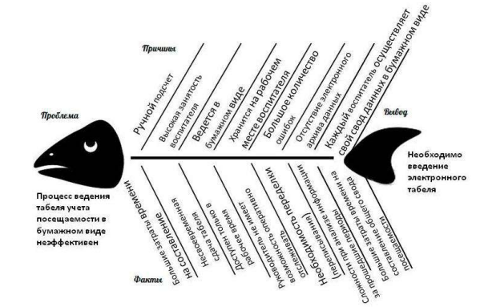
диаграмма Исикавы

Slide 17
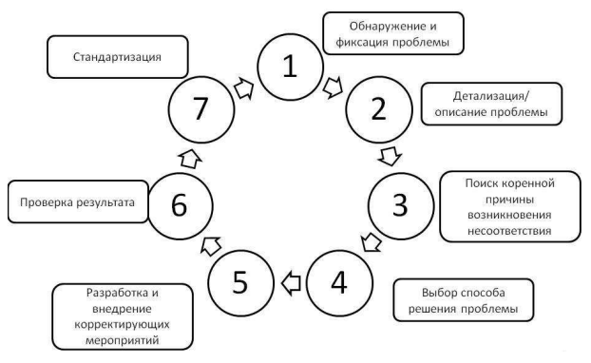
Метод решения проблем «Одна за одной»

Slide 18
МДОБУ детский сад комбинированного вида № 34, г. Сочи
ТЕМА: «Внедрение бережливых технологий в дошкольной образовательной организации»
Автор-составитель:
Зам.зав. по ВМР
Прус Е.В.

